Slide 1
Разработка и исследование системы управления с использованием векторной ШИМ
Выполнил: студент гр.5404 Созонов А.А.
Руководитель: д.т.н., доцент Белов М.П.

Slide 2
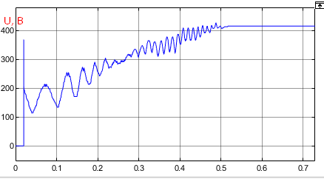
Сравнение значений действующих линейных напряжений на трехфазной симметричной нагрузке
Синусоидальная ШИМ:

Slide 3
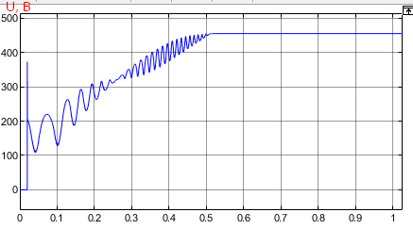
Векторная ШИМ:
Как видно, при использовании метода векторной ШИМ наблюдается увеличение напряжения примерно на 10-15%

Slide 4
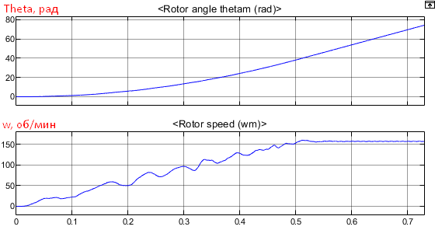
Сравнение динамических характеристик на ХХ
Синусоидальная ШИМ:

Slide 5
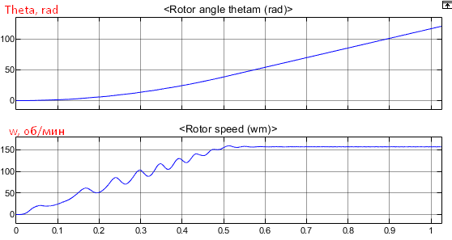
Векторная ШИМ:
В данных опытах используется метод скалярного управления без обратных связей.

Slide 6
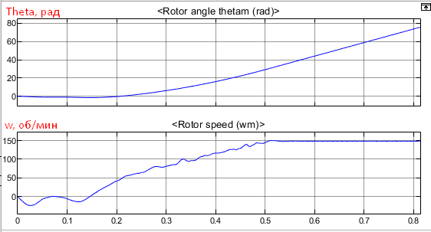
Сравнение динамических характеристик на номинальной скорости вращения
Синусоидальная ШИМ:

Slide 7
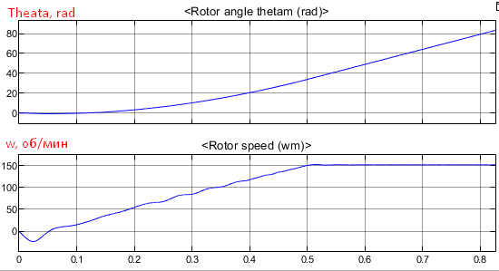
Векторная ШИМ:
Стоит отметить, что при использовании метода векторной ШИМ, на номинальной скорости не наблюдается «качение» значения скорости

Slide 8
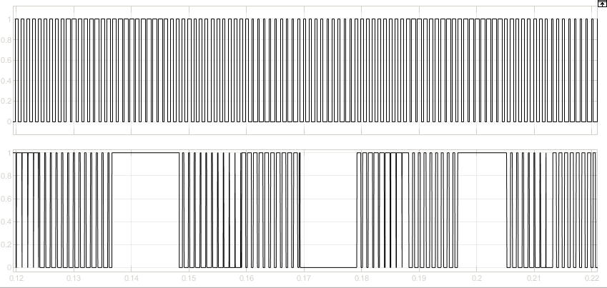
Сравнение работы ключей
Момент разгона двигателя(верхний график– синусоидальная ШИМ, нижний- векторная):

Slide 9
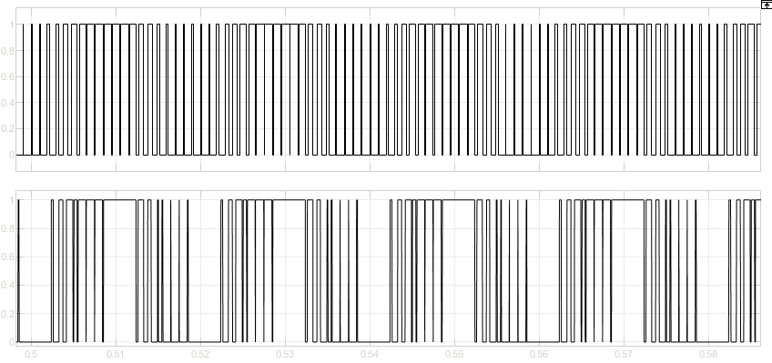
Работа ключей на номинальной скорости двигателя(верхний график– синусоидальная ШИМ, нижний- векторная):

Slide 10
Выводы
При использовании векторного метода ШИМ, наблюдается повышение эффективности работы инвертора на 10-15%
Графики скорости при использовании метода векторной ШИМ, носят удовлетворительный характер
При векторной ШИМ наблюдается существенное уменьшение количества переключений полупроводниковых ключей, а следовательно уменьшение потерь на нагрев

